Slide 1

Colaboradores comprometidos y felices, empresa más productiva

Slide 2
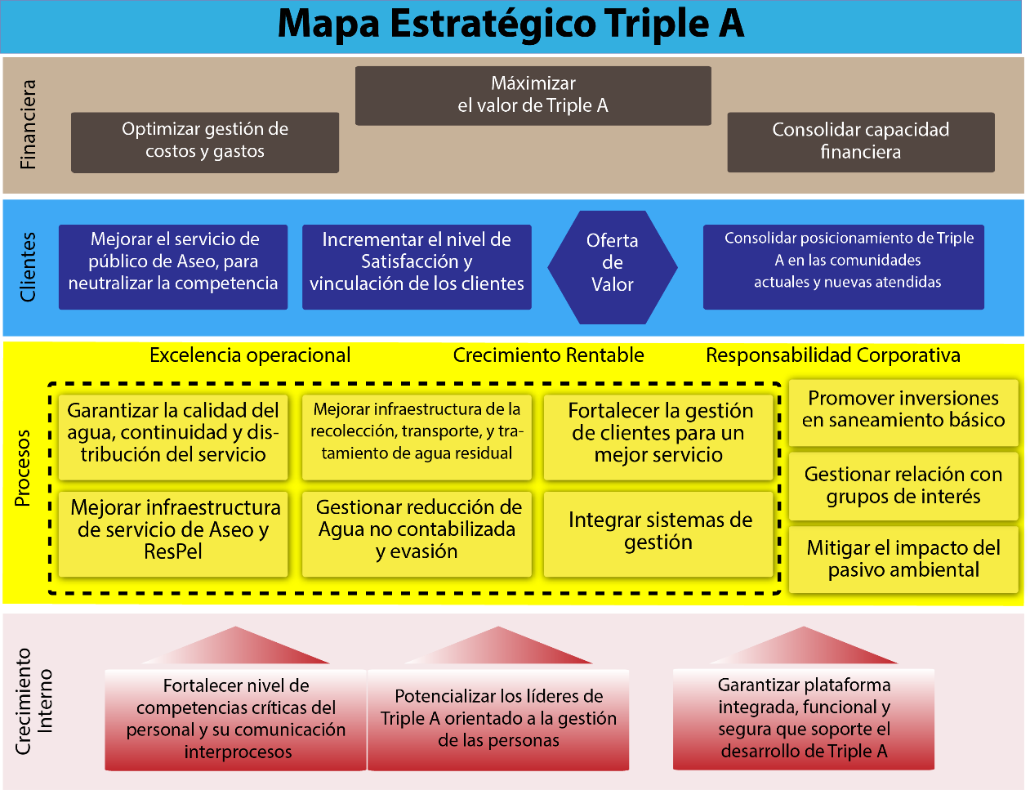
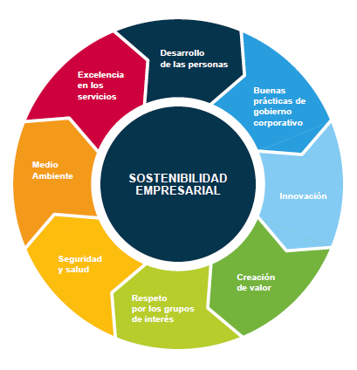
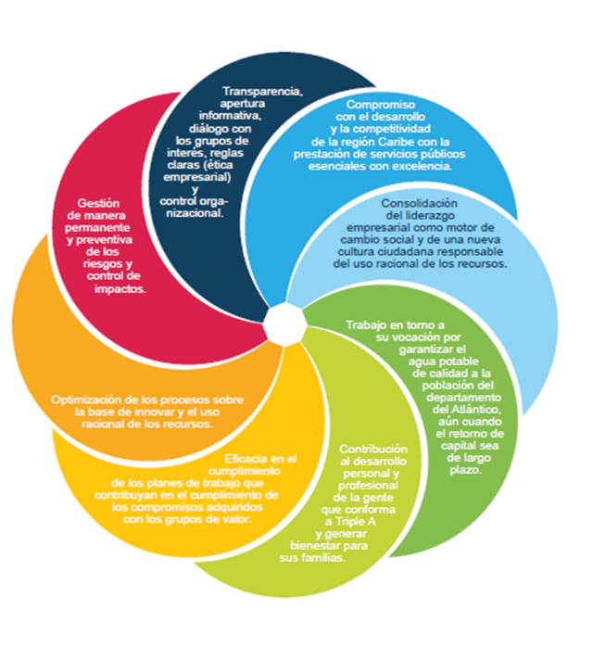
Contexto Estratégico
Mapa estratégico de Triple A
Modelos de gestión sustentable
Certificación

Slide 3

¿Qué es efr?
Es un modelo de gestión que impulsa la mejora continua y el desarrollo de las personas a través de la conciliación entre la vida personal, laboral y familiar.
Notes:
Hace referencia a un modelo de gestión a la cual se vinculó voluntariamente nuestra empresa para apoyar la conciliación entre la vida laboral, personal y familiar.

Slide 4
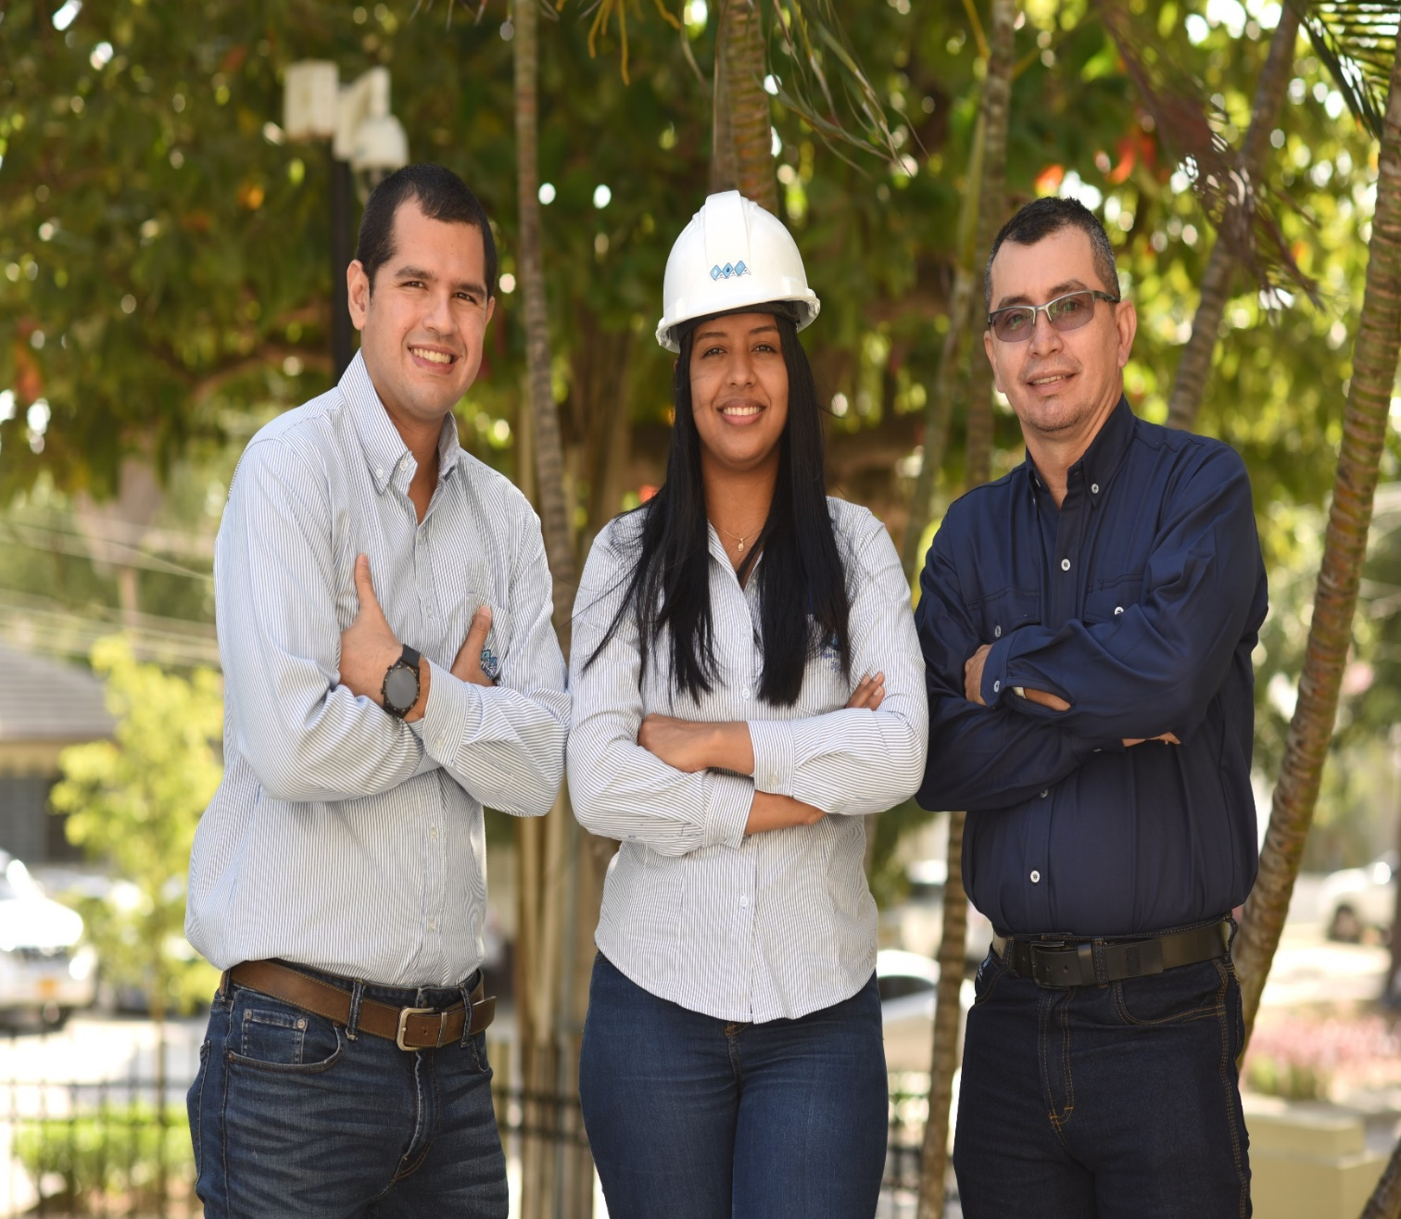
Nuestro propósito
Con efr en Triple A pretendemos desarrollar una cultura basada tanto en los resultados como en las personas, cuyo enfoque apalanque la estrategia y la misión de la organización de mejorar la calidad de vida de la comunidad atendida y la generación de valor para sus grupos de interés y la sociedad en general.
Buscamos trascender y orientarnos en prácticas en donde la familia se convierte en un grupo de interés para la compañía, un vector de su propósito.
Notes:
Hace referencia a un modelo de gestión a la cual se vinculó voluntariamente nuestra empresa para apoyar la conciliación entre la vida laboral, personal y familiar.

Slide 5




¿Qué es la iniciativa efr?
Norma internacional
Modelo de gestión
Ventajas internas
Ventajas externas
Es una good practice de Naciones Unidas desde el año 2012.
Es certificable y forma parte de la Responsabilidad Social Empresarial.
Orientado a la conciliación de la vida personal, familiar y laboral, basado en la mejora continua y orientado a la obtención de resultados
Se da en una cultura empresarial de flexibilidad, respeto y compromiso mutuo
Productividad
Valores corporativos.
Compromiso colaborador
Gestión del talento diverso.
Atracción/Retención
Salario emocional
La Excelencia
Mejora Continua
Reputación corporativa
Competitividad
Atracción de talento
Fundación Másfamilia, es una entidad privada, sin ánimo de lucro, que se constituye en el 2003, para la protección, defensa y promoción de las familias, y en especial de aquéllas con dependencias (menores, mayores, discapacitados, etc), en su seno.
Notes:
Hace referencia a un modelo de gestión a la cual se vinculó voluntariamente nuestra empresa para apoyar la conciliación entre la vida laboral, personal y familiar.

Slide 6

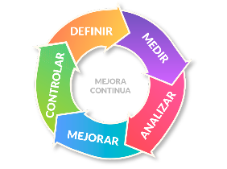

¿Cómo se desarrolla la iniciativa efr?
Se desarrolla a través del Modelo de Gestión efr: herramienta de gestión organizacional y apalancamiento del negocio.
Modelo de mejora continua, con un liderazgo contemporáneo y una nueva visión de desarrollo de las personas.
Propende por personas más felices, sociedades más incluyentes y entidades más competitivas.
Fundación Másfamilia, es una entidad privada, sin ánimo de lucro, que se constituye en el 2003, para la protección, defensa y promoción de las familias, y en especial de aquéllas con dependencias (menores, mayores, discapacitados, etc), en su seno.

Slide 7



Cambio de cultura organizacional con un estilo de liderazgo humanizado orientado no sólo a los resultados sino también a las personas.
¿Qué significa ser una empresa efr?
Implementación de políticas y prácticas que sustenten la gestión de la conciliación entre la vida personal, laboral y familiar.
Un mayor compromiso de cada colaborador para lograr una empresa sostenible, productiva, exitosa. La conciliación implica mayores resultados a partir de empleados más felices

Slide 8

¿Por qué para Triple A es importante ser efr?
Porque La familia es un grupo de interés de suma importancia para Triple A, organización que está orientada a facilitar el cumplimiento de las metas empresariales y personales, pero sobre todo, a propender por personas más felices y empresas más productivas.

Slide 9
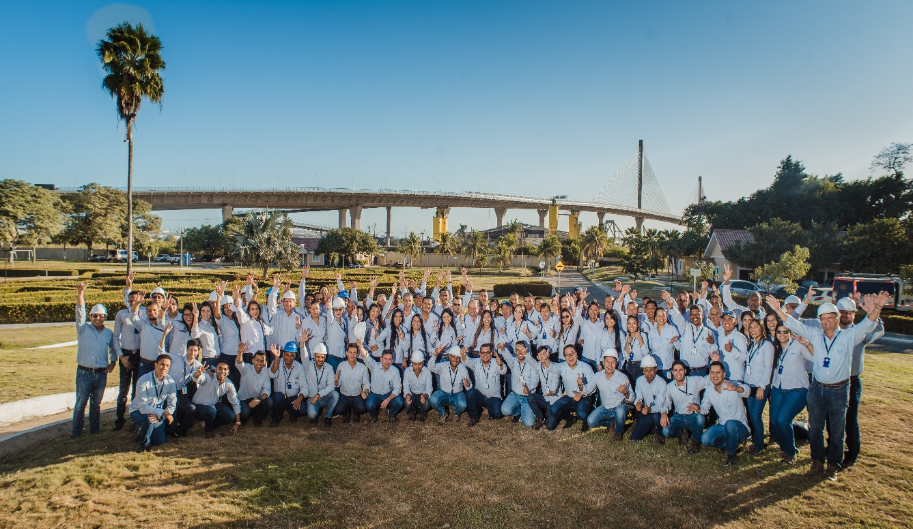
El alcance del modelo efr va dirigido a
El modelo de efr tiene un alcance a las gerencias de: General, De Operaciones, Planeación, Financiera y Administrativa, Comercial, Aseo y Asuntos Legales.
La totalidad de la planta de personal directa que labora en Barranquilla y en los 14 municipios del Atlántico en los que presta servicio d Acueducto, Alcantarillado y Aseo.

Slide 10

No es un modelo de liderazgo en el que el jefe es permisivo y paternalista permitiendo y soportando la falta de productividad, de compromiso y de cumplimiento.
1
¿Qué NO es efr?
2
No es falta de controles y seguimiento.
3
No es política de remuneración económica.
4
No es ausencia de responsabilidades y compromisos.
5
No es incumplimiento de horario laboral.
6
No está orientado exclusivamente a medidas de flexibilidad temporal

Slide 11
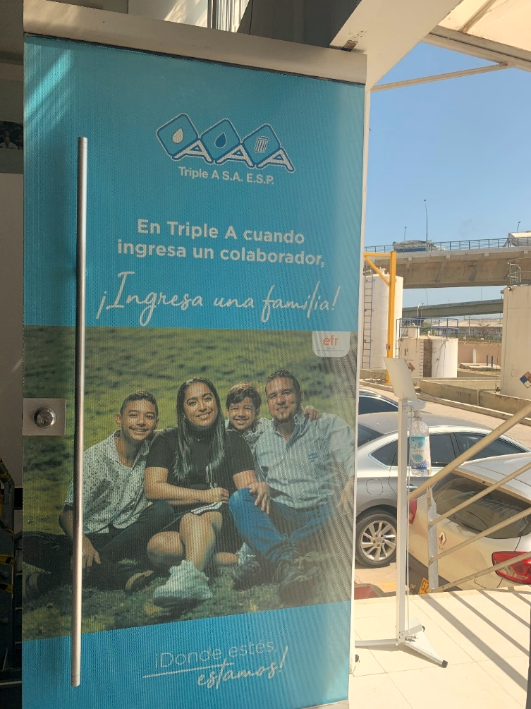
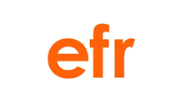
Nuestras Premisas
3
premisas fundamentales nacieron a partir del modelo y son nuestros ejes de acción…
.
“Cuando a Triple A ingresa un Colaborador,
ingresa una familia”
“En el Liderazgo son tan importante los resultados
como las personas”
“Productividad y Felicidad
van de la mano”
.
.
Notes:
Hace referencia a un modelo de gestión a la cual se vinculó voluntariamente nuestra empresa para apoyar la conciliación entre la vida laboral, personal y familiar.

Slide 12
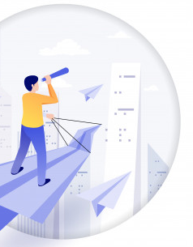
Pensamiento estratégico de Triple A
Conformado por los siguientes tres elementos:
1.
Dimensionamiento estratégico de la conciliación.
2.
Compromiso con la conciliación y el modelo de gestión efr: de la organización, de los empleados, de los líderes, de las familias.
3.
Protocolo de liderazgo para el estilo de dirección efr de Triple A.

Slide 13
Compromiso con la conciliación y el modelo efr
LA EMPRESA
LA FAMILIA
LOS LÍDERES
LOS EMPLEADOS
Nos comprometemos a consolidar programas empresariales basados en una cultura de flexibilidad, compromiso e igualdad de oportunidades porque así aportamos a construir una sociedad más incluyente, que confluya en la buena marcha del negocio y en un estilo de dirección humanizado.
Como familia me comprometo a velar por que desde mi hogar se viva una identificación con la organización, a sentirme parte de ella y valorar lo que me ofrece. A ser un buen miembro de familia propendiendo por hacer buen uso de las medidas que se tienen a nuestra disposición.
Promovemos en nuestras decisiones y actuaciones el equilibrio entre la vida personal, familiar y laboral de las personas bajo nuestro cargo. Somos ejemplo e inspiración para nuestros empleados, nos preocupamos por escucharlos y ayudarles a resolver sus necesidades.
La cultura de la conciliación me conduce a estar más comprometido y con mayor sentido de la responsabilidad con nuestro trabajo, lo que sin duda aportará a la eficiencia y la productividad en la prestación de los servicios; a sentir una mayor identidad con la organización y a ser más felices como personas, sabiendo que nuestras familias son un grupo de interés de Triple A

Slide 14

1.
Un modelo de liderazgo en el que el jefe es permisivo y paternalista permitiendo y soportando la falta de productividad, de compromiso y de cumplimiento.
¿ Qué NO es efr ?
2.
Falta de controles y seguimiento.
3.
Política de remuneración económica.
4.
Ausencia de responsabilidades y compromisos.
5.
Incumplimiento de horario laboral.

Slide 15
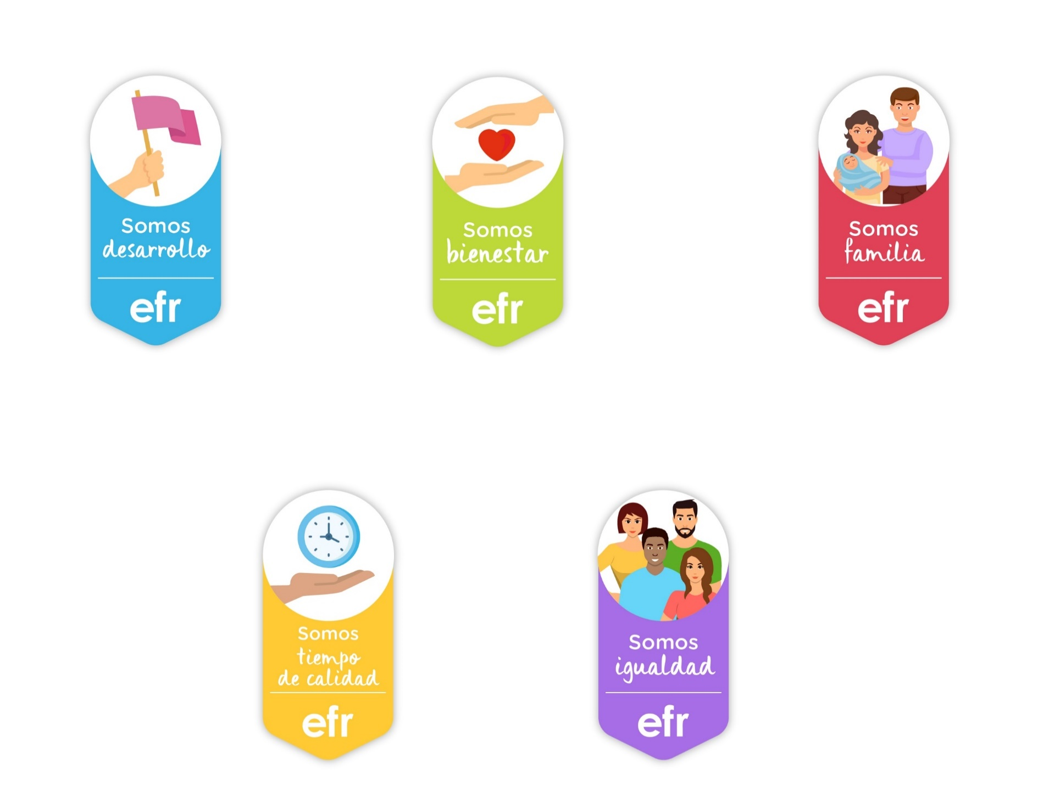




Medidas efr
Es un beneficio que otorga Triple A, a sus colaboradores, que se encuentra más allá de la obligación legal, y que genera bienestar y conciliación entre la vida personal, familiar y laboral.
Buscan mejorar la calidad laboral en el puesto de trabajo, la salud y bienestar.
Buscan mejorar la flexibilidad tanto temporal como espacial, cumpliendo la jornada laboral definida por la organización.
Buscan el equilibrio familia-trabajo y están dirigidos para personal casado cónyuge e hijos y para el personal soltero padres y hermanos menores
Buscan el equilibrio en el desarrollo de la vida personal y laboral, así como el fomento de la empleabilidad
Buscan favorecer y apoyar la integración y el desarrollo en igualdad de oportunidades de los colaboradores

Slide 16

Expectativas en Triple A
Flexibilidad temporal
En nuestra empresa se diagnosticó que la expectativa principal que tenemos los colaboradores en el marco de efr, está asociada a contar con más tiempo libre para actividades personales y familiares.

Slide 17
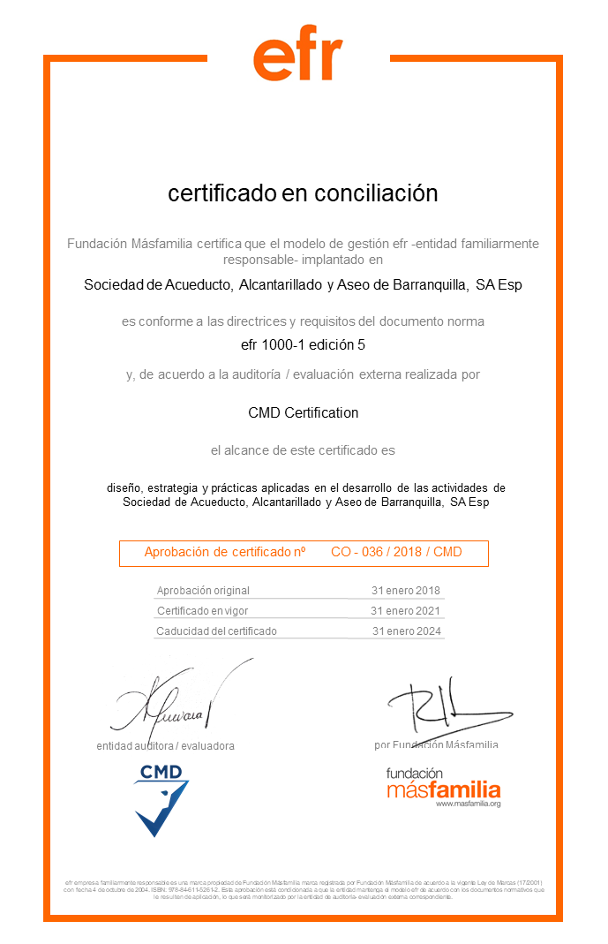


Somos B+
Excelente
A | De 1.400 a 1.749 puntos
A+ | De 1.750 a 2.000 puntos
En 2021 recibimos la auditoria de recertificación y logramos ascender a la categoría B +
Proactiva
B | De 850 a 1099 puntos
B+ | De 1.100 a 1.399 puntos
En 2018 nos certificamos en la categoría C +
Comprometida
C | De 300 a 549 puntos
C+ | De 550 a 849 puntos

Slide 18
Director: Es el responsable del éxito de la gestión efr en términos de desarrollo, consolidación, avance del modelo de gestión efr y de la evolución de la cultura organizacional de conciliación. Es el enlace entre la alta dirección y la manager efr en relación con el direccionamiento estratégico, la toma de decisiones y las acciones necesarias para el logro de los objetivos señalados. Es también el responsable del proceso de autoevaluación del modelo de gestión efr.
Manager: Es la segunda responsable de jalonar y movilizar de manera transversal a la organización la gestión global para el desarrollo, consolidación y avance del modelo de gestión efr y de la evolución de la cultura organizacional de conciliación. Responde al director de la gestión efr. Es quien le propone los avances y las decisiones que éste debe avalar y/o escalar a la alta dirección.
Equipo efr
Director de la gestión efr
Lina Márquez
Gestores: Son quienes apalancan la gestión operativa del modelo de gestión efr de forma global, en conjunto con la manager efr.
Manager efr
Karina Villarreal
Gestores efr
Merlyn Altamar, Zamira Betin, Daviana Urzola, Maribel Baute, Leonardo Rua, Luis Juliao, Oriana Rinaldy y Sheylla Cabrera

Slide 19


Canales de comunicación efr
¿Qué hago ante dudas, sugerencias o nuevas ideas sobre las Medidas efr?
Me puedo comunicar con:
Ante esto tengo la oportunidad de comunicarme con:
http://www.masfamilia.org/canal
Si mi solicitud cumple con 3 condiciones de uso:
Correo efr somosefr@aaa.com.co
A la directora efr: Lina Marquez - lina.marquez@aaa.com.co
A la manager efr: Karina Villarreal - Karina.villarreal@aaa.com.co
Comité efr
Miembros de la Gerencia de Gestión Humana
1.
Ser relevantes en la materia efr.
2.
Responder a afecciones o problemas de ámbito colectivo y no estrictamente personales.
3.
Haber sido previamente dirigidas a la propia organización a través del procedimiento organizativo y reglamentario establecido y no haber obtenido respuesta en un plazo razonable.

Slide 20
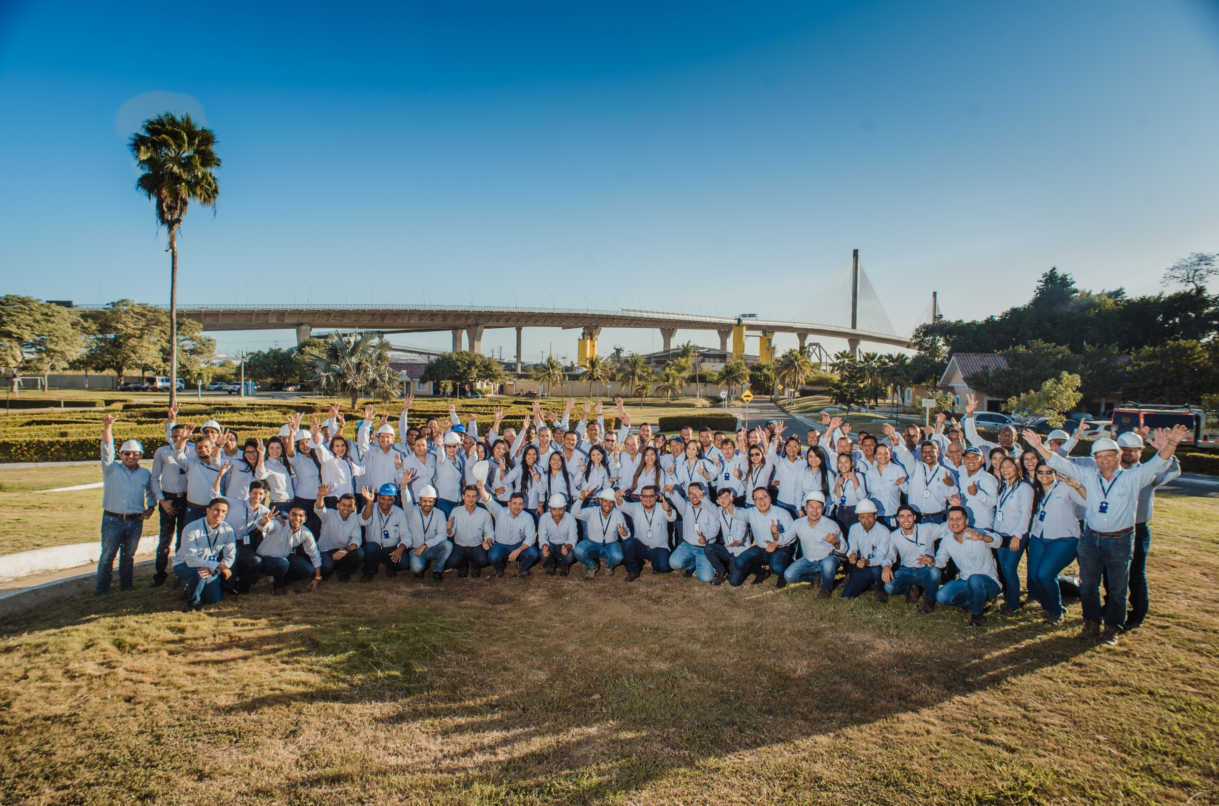


¡Gracias!

